Slide 1
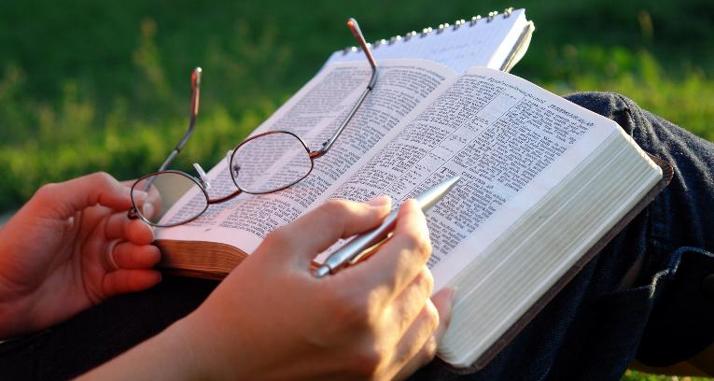
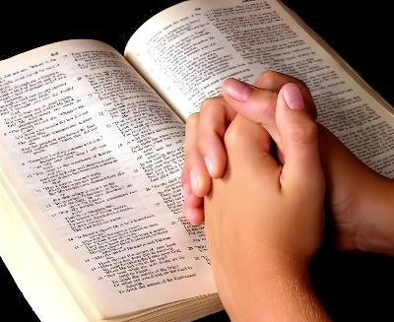

BAGAIMANA MEMPELAJARI ALKITAB
Lesson 5 for May 2, 2026

Slide 2

“demikianlah firman-Ku yang keluar dari mulut-Ku: ia tidak akan kembali kepada-Ku dengan sia-sia, tetapi ia akan melaksanakan apa yang Kukehendaki, dan akan berhasil dalam apa yang Kusuruhkan kepadanya.” (Yesaya 55:11)

Slide 3

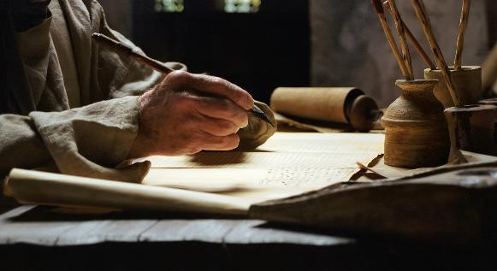
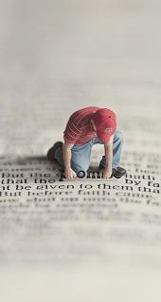
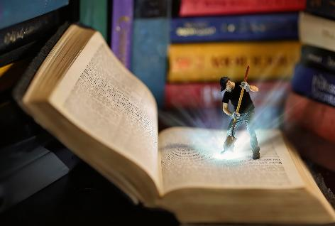
“Tetapi oleh dorongan Roh Kudus orang-orang berbicara atas nama Allah.” (2 Petrus 1:21), dan mereka mencatatkan pekabaran mereka di dalam halaman-halaman Alkitab.
Di dalamnya kita menemukan permata-permata yang memberi kehidupan, pengharapan, dorongan, penghiburan, ... Sebagian terlihat dengan sekali pandang, yang lain harus dicari dengan lebih teliti.
Bagaimana kita dapat menggali permata-permata yang telah Allah sediakan bagi kita dalam Alkitab, dan manfaat apa yang kita peroleh dari mempelajarinya?
Bagaimana mempelajari Alkitab:
Waktu
Tempat
Teknik
Manfaat mempelajari Alkitab:
Manfaat membagikannya
Manfaat menikmatinya

Slide 4

BAGAIMANA MEMPELAJARI ALKITAB

Slide 5
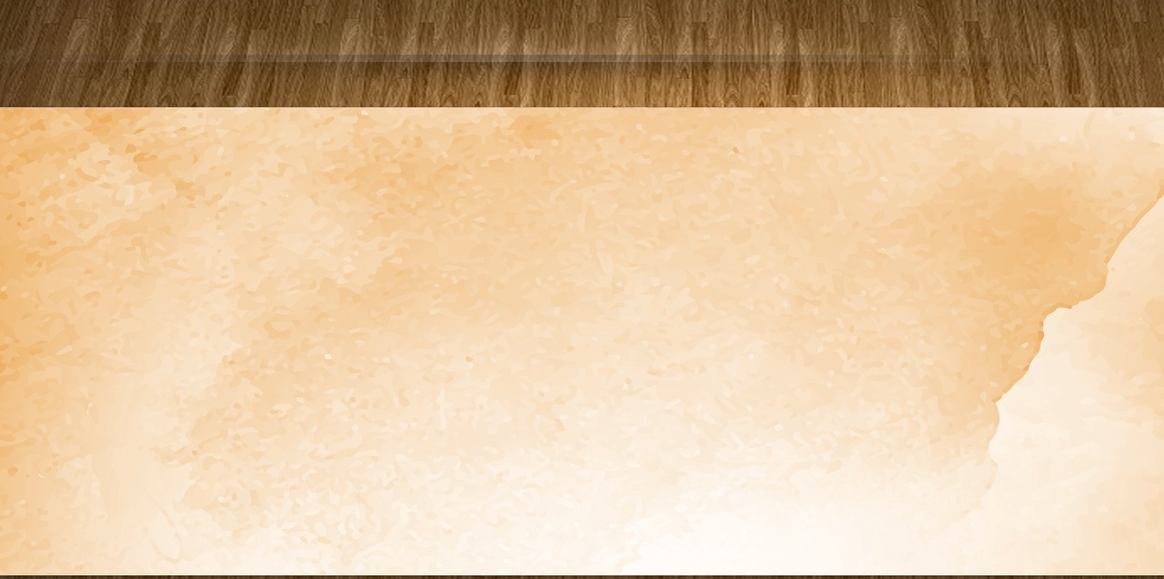
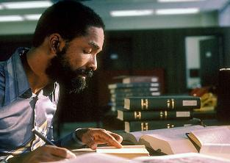
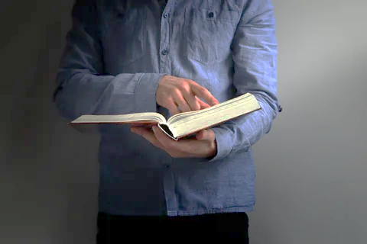

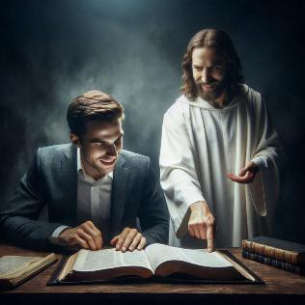
WAKTU
“apabila kamu mencari Aku, kamu akan menemukan Aku; apabila kamu menanyakan Aku dengan segenap hati,” (Yeremia 29:13)
Kapan waktu terbaik untuk mempelajari Alkitab?
Kita perlu menganalisis jawabannya dengan mempertimbangkan dua faktor: faktor waktu dan faktor kualitas.
Kita tentu akan memperoleh lebih banyak manfaat dengan menyediakan satu jam khusus dalam jadwal kita untuk mempelajari Alkitab dibandingkan hanya lima menit.
Namun, waktu yang kita dedikasikan untuk belajar tidak boleh terbatas pada pembacaan yang dangkal. Di sinilah motivasi kita berperan. Mengapa saya membaca Alkitab? Apakah saya hanya mencari pengetahuan, ataukah saya memiliki kerinduan yang dalam untuk mengenal Allah lebih dekat?
Kita akan mendapatkan manfaat terbesar dari pelajaran Alkitab ketika itu menjadi waktu untuk bersekutu dengan Allah (Yeremia 29:13), dan bersukacita di dalam Dia (Mazmur 37:4); ketika kita mencari di dalam halaman-halamannya pesan khusus dari Allah bagi kita.

Slide 6

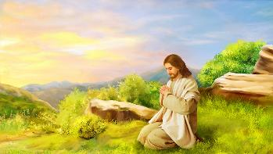


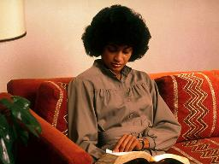
TEMPAT
“Pagi-pagi benar, waktu hari masih gelap, Ia bangun dan pergi ke luar. Ia pergi ke tempat yang sunyi dan berdoa di sana.” (Markus 1:35)
Ketika Yesus menginginkan saat khusus untuk bersekutu dengan Allah, Ia bangun pagi-pagi benar dan mencari tempat yang sunyi (Markus 1:35). Hal ini dapat diterapkan baik dalam doa maupun dalam mempelajari Alkitab.
Sangat sulit untuk berkonsentrasi belajar di tempat yang berisik atau ramai. Akan lebih mudah jika dilakukan di tempat yang nyaman, tenang, dan terpisah.
Jam-jam pertama di pagi hari atau saat-saat terakhir di penghujung hari, ketika suasana lebih hening, bisa menjadi waktu yang membantu kita memusatkan pikiran kepada Allah.
Setelah kita menemukan waktu dan tempat yang tepat, jadikanlah ini sebagai kebiasaan yang teratur. Mungkin ada keadaan tertentu yang membuat kita melewatkan waktu tersebut, tetapi jangan biarkan terlalu banyak waktu berlalu tanpa pembelajaran Alkitab setiap hari.

Slide 7


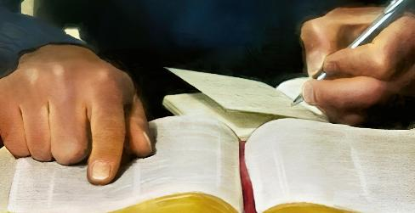
TEKNIK (1)
“demikianlah firman-Ku yang keluar dari mulut-Ku: ia tidak akan kembali kepada-Ku dengan sia-sia…” (Yesaya 55:11)
Sebuah studi Alkitab yang mendalam terdiri dari empat bagian:
Berdoa
Membaca dan memahami (teknik yang disarankan)
Berdoa
Membagikan
Undang Roh Kudus untuk menjadi penuntun dalam pelajaran Anda
Pilih satu ayat atau perikop dari Alkitab
Roh Kudus akan menyentuh hati dan pikiran Anda sehingga Anda memahami apa yang Anda baca
Tuliskan ayat tersebut untuk menolong mengukirnya dalam pikiran Anda
Garis bawahi ide-ide utama
Tuliskan pemikiran yang muncul dari ide-ide utama tersebut
Mintalah Tuhan menolong Anda menerapkan kebenaran yang telah Anda pelajari
Pikirkan kepada siapa Anda dapat membagikan apa yang telah Anda pelajari

Slide 8

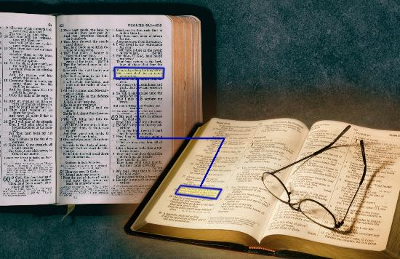
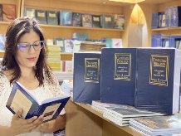
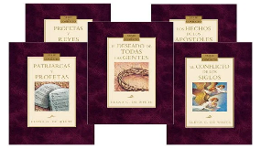
TEKNIK (2)
“demikianlah firman-Ku yang keluar dari mulut-Ku: ia tidak akan kembali kepada-Ku dengan sia-sia…” (Yesaya 55:11)
Teknik-teknik lain dalam mempelajari Alkitab:
Bandingkan ayat dengan ayat (Yesaya 28:10)
Mempelajari beberapa pasal atau keseluruhan kitab
Mempelajari suatu topik atau kata dengan bantuan konkordansi
Menggunakan tafsiran (komentari) atau kamus Alkitab
Membaca secara paralel dengan bagian dari seri Conflict of the Ages oleh Ellen G. White

Slide 9

MANFAAT MEMPELAJARI ALKITAB

Slide 10



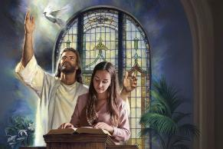
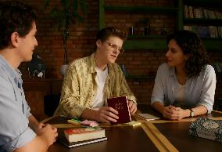
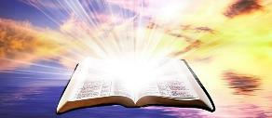
MANFAAT MEMBAGIKANNYA
“Tuhan ALLAH telah memberikan kepadaku lidah seorang murid, supaya dengan perkataan aku dapat memberi semangat baru kepada orang yang letih lesu. Setiap pagi Ia mempertajam pendengaranku untuk mendengar seperti seorang murid.” (Yesaya 50:4)
Anda diminta untuk mempersiapkan sebuah khotbah untuk ibadah Sabat. Anda menyediakan waktu khusus untuk berdoa dan mempelajari suatu topik yang Roh Kudus ilhamkan untuk Anda pilih. Pada hari Sabat, Anda berkhotbah dengan penuh kuasa. Siapa yang paling mendapat manfaat dari khotbah tersebut?
Sebuah studi Alkitab yang kita bagikan kepada orang lain—baik dalam bentuk khotbah maupun secara pribadi—memiliki manfaat ganda.
Pertama, kita sendiri diberkati melalui apa yang telah kita pelajari. Kedua, orang-orang yang menerima dan mendengar juga diberkati serta terdorong untuk menyelidiki kebenaran itu lebih dalam.
Dalam kedua hal tersebut, hubungan dengan Allah diperkuat dan diperdalam. Inilah kuasa Firman Tuhan, yang “tidak akan kembali kepada-Ku dengan sia-sia” (Yesaya 55:11).

Slide 11

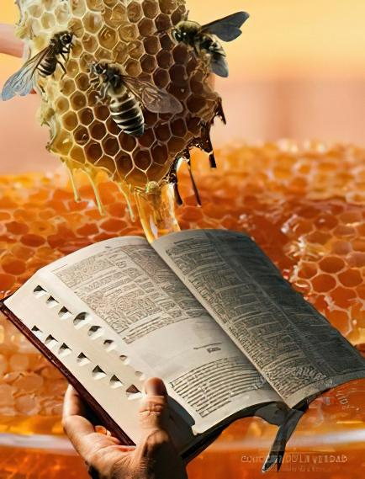
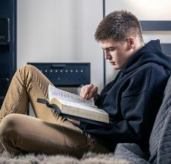
MANFAAT MENIKMATINYA
“Betapa manisnya janji-Mu itu bagi langit-langitku, lebih dari pada madu bagi mulutku.” (Mazmur 119:103)
Kita harus menikmati Firman Allah (Yeremia 15:16)!
Meskipun Firman itu lebih manis daripada madu, kita tentu tidak memakannya secara harfiah (Mazmur 119:103). Membaca Alkitab adalah makanan bagi jiwa—suatu penyegaran sejati yang menyembuhkan roh kita dan mengubahkan karakter kita.
Lebih dari itu, makanan ini diberikan secara cuma-cuma (Yesaya 55:1)!
Kita hanya perlu datang dan mendengarkan apa yang Allah sampaikan melalui Alkitab (Yesaya 55:3). Semakin banyak waktu yang kita gunakan untuk menyelami halaman-halamannya, semakin banyak pula nutrisi rohani yang kita terima, dan semakin besar berkat yang kita peroleh.
“Betapapun tinggi kemajuan intelektual manusia, janganlah ia sekali pun berpikir bahwa tidak perlu lagi menyelidiki Kitab Suci secara sungguh-sungguh dan terus-menerus untuk memperoleh terang yang lebih besar. Sebagai suatu umat, kita dipanggil secara pribadi untuk menjadi pelajar nubuatan.” Ellen G. White, Counsels to Writers and Editors, p. 41

Slide 12

“Sekadar membaca Firman tidak akan menghasilkan tujuan yang dikehendaki Surga; Firman itu harus dipelajari dan disimpan di dalam hati. Pengetahuan tentang Allah tidak diperoleh tanpa usaha pikiran. Kita harus dengan tekun mempelajari Alkitab, memohon pertolongan Roh Kudus agar kita dapat memahami Firman-Nya. Kita harus mengambil satu ayat, dan memusatkan pikiran pada usaha untuk menemukan maksud yang telah Allah tempatkan dalam ayat itu bagi kita. […]
Firman Allah adalah roti kehidupan. Mereka yang makan dan mencerna Firman ini, menjadikannya bagian dari setiap tindakan dan setiap sifat karakter, akan bertumbuh kuat di dalam kekuatan Allah. Firman itu memberikan kekuatan yang tidak fana kepada jiwa, menyempurnakan pengalaman, dan membawa sukacita yang akan tinggal untuk selama-lamanya.”
EGW (Lift Him Up, April 7)

